Slide 1

CHÀO MỪNG CÁC QUÝ THẦY CÔ
VỀ DỰ GIỜ TOÁN LỚP 9 A5

Slide 2
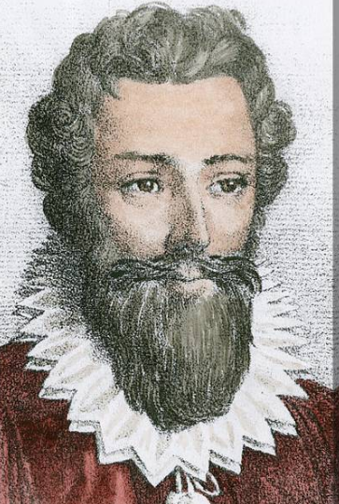
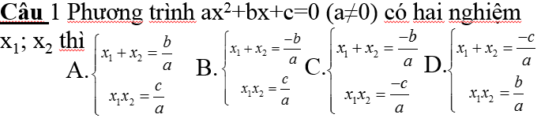
1
Đây là ai ?
1
2
2
4
3
3
4
5
5
Câu 2. Phương trình x² - 7x+6 =0 có tập nghiệm là
A. S={ 1;-6} B. S={ - 1;-6} C. S={ 1;6} D. S={ 1}
Câu 3. Phương trình x² + 8x +7 =0 có tập nghiệm là
A. S={ 1;-7} B. S={ - 1;7} C. S={ 1;7} D. S={ -1;-7}
Câu 4. Biết x+y = 5 và x.y = 6 thì x,y là nghiệm của phương trình
x² - 5x +6=0 B. x² + 5x +6=0 C. x² - 5x +6=0 D. x² - 5x - 6=0
Câu 5. x₁²+ x₂² bằng
(x₁+x₂)² B. (x₁+x₂)²-2x₁x₂ C. (x₁-x₂)² - 2x₁x₂ D. (x₁-x₂)(x₁+x₂)

Slide 3
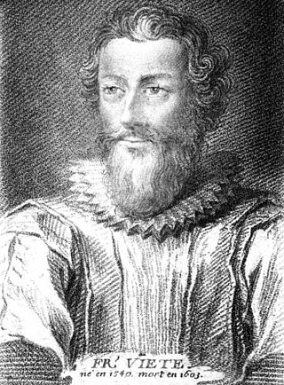
Phrăng-xoa Vi-ét (1540-1603) là một nhà toán học Pháp, ông tổ của đại số học. Ông đề ra cách giải thống nhất các phương trình bậc 2, 3 và 4. Ông khám phá ra mối quan hệ giữa các nghiệm của một đa thức với các hệ số của đa thức đó, ngày nay được gọi là định lý Viète.

Slide 4
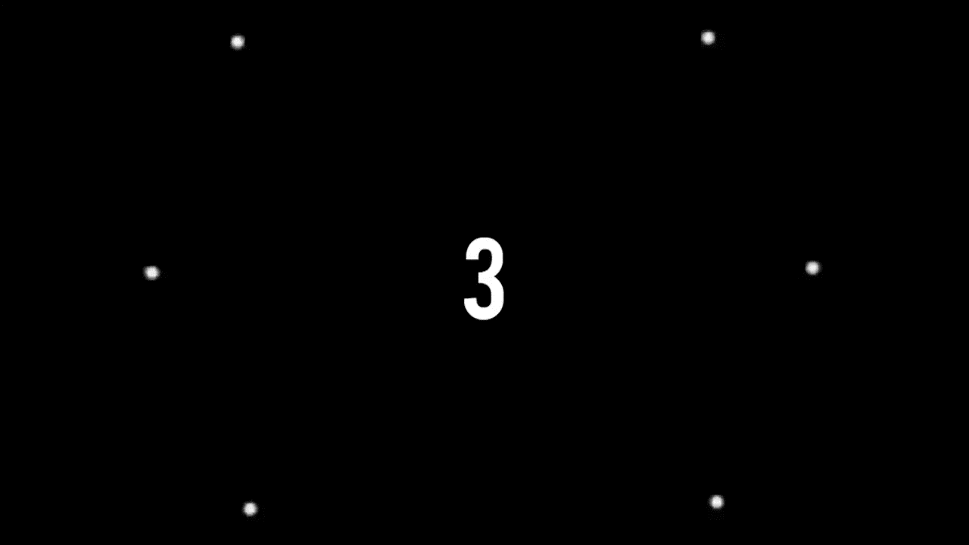
Dạng toán: Tìm điều kiện của tham số để phương trình bậc hai có nghiệm thỏa mãn hệ thức liên hệ giữa hai nghiệm.
Bài 1. Cho phương trình x² - 5x + m + 1=0 (1) ( m là tham số)
a) Giải phương trình khi m = 3.
b) Tìm m để phương trình có 2 nghiệm x₁; x₂ thỏa mãn:
Hướng dẫn các bước làm phần b
Bước 1: Tìm điều kiện để phương trình có hai nghiệm x_{1;} x_{2.}
Bước 2: Viết hệ hức Vi –ét.
Bước 3. Biến đổi hệ thức sao cho xuất hiện tổng hai nghiệm và tích hai nghiệm sau đó thay hệ thức Vi ét vào ta tìm được giá trị của tham số. Chú ý đối chiếu điều kiện có nghiệm.
Bước 4: Kết luận
HOẠT ĐỘNG CÁ NHÂN LÀM VÀO PHIẾU HỌC TẬP TRONG THỜI GIAN 5 PHÚT

Slide 5
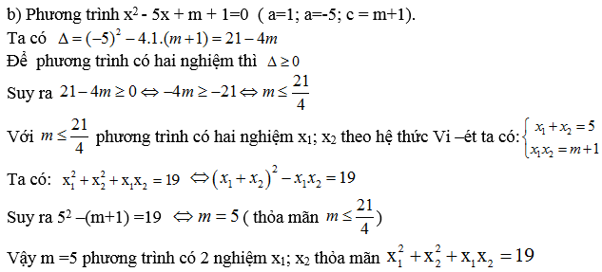
a) Thay m =3 vào (1) ta được phương trình
x² - 5x + 4=0 ( a=1; b=-5;c=4)
Ta có a+b+c=1+(-5)+4=0
Vậy phương trình có hai nghiệm x₁ =1; x₂ = 4.
1đ
1đ
2đ
1đ
1đ
1đ
1đ
1đ
1đ
Notes:
LƯU Ý

Slide 6
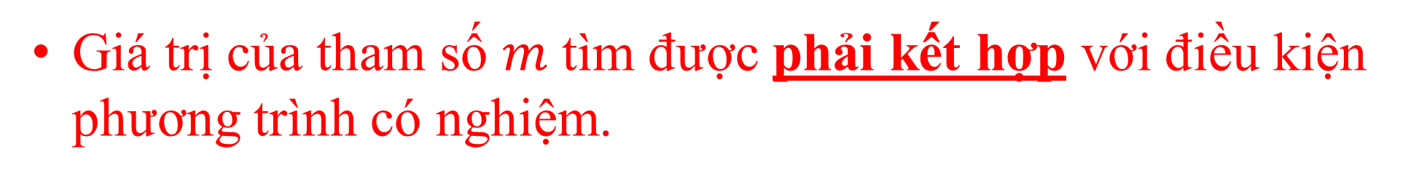
Lưu ý :
Luôn phải đảm bảo phương trình có hai nghiệm trước khi áp dụng định lí Vi-ét.
Giá trị của tham số $m$ tìm được phải kết hợp với điều kiện phương trình có nghiệm.
Notes:
Khai thác bài toán

Slide 7
Bài 2. Cho phương trình x² - mx + m - 1=0 ( m là tham số)
a) Chứng minh rằng phương trình luôn có hai nghiệm với mọi giá trị của m.
b) Tìm m để phương trình có 2 nghiệm phân biệt x₁; x₂ thỏa mãn:

Slide 8
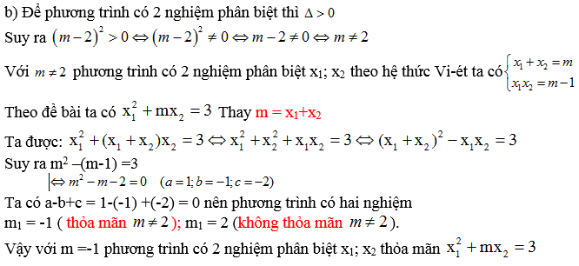
Bài 2. Cho phương trình x² - mx + m - 1=0 ( m là tham số)
a) Chứng minh rằng phương trình luôn có hai nghiệm với mọi m.
b) Tìm m để phương trình có 2 nghiệm phân biệt x₁; x₂ thỏa mãn:
Notes:
Nhìn lại bài toán tìm cách giải khác

Slide 9
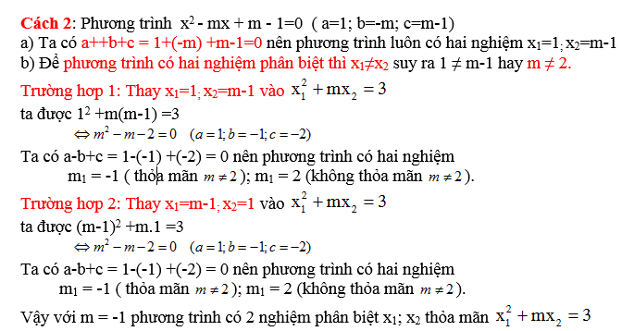
Notes:
Khai thác bài toán

Slide 10
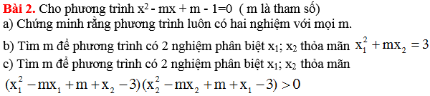
Hướng dẫn: Do x₁; x₂ là nghiệm của phương trình nên
HOẠT ĐỘNG NHÓM HOÀN THÀNH CÂU c
( Trong thời gian 5 phút)

Slide 11
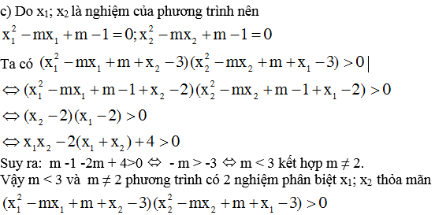
1đ
2đ
2đ
2đ
2đ
1đ
Notes:
Nhìn lại bài toán tìm lưu ý

Slide 12
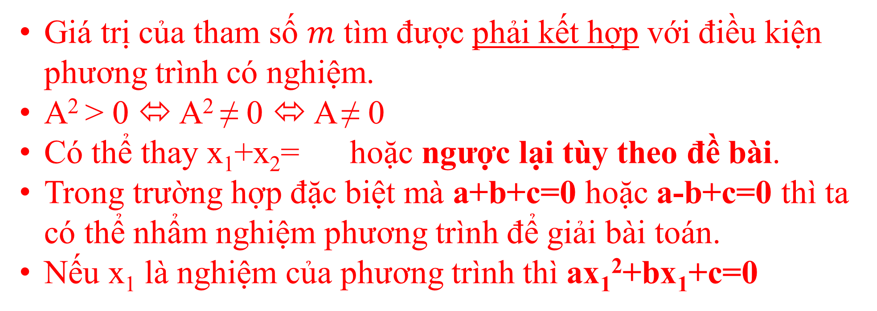
Lưu ý :
Luôn phải đảm bảo phương trình có hai nghiệm trước khi áp dụng định lí Vi-ét.
Giá trị của tham số $m$ tìm được phải kết hợp với điều kiện phương trình có nghiệm.
A² > 0 ⬄ A² ≠ 0 ⬄ A ≠ 0
Có thể thay x₁+x₂= hoặc ngược lại tùy theo đề bài.
Trong trường hợp đặc biệt mà a+b+c=0 hoặc a-b+c=0 thì ta có thể nhẩm nghiệm phương trình để giải bài toán.
Nếu x₁ là nghiệm của phương trình thì ax₁²+bx₁+c=0

Slide 13
Bài 3. Cho phương trình
(m là tham số).
Tìm giá trị của m để phương trình có hai nghiệm phân biệt x₁; x₂ thỏa mãn:
Chú ý: Điều kiện x₁x₂ ≠ 0 hay 2m – 1 ≠ 0 hay m ≠ 0,5

Slide 14

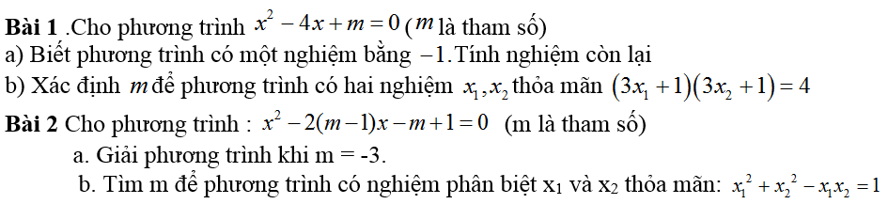
Hướng dẫn học ở nhà

Slide 15

Trân trọng cảm ơn!

